Slide 1
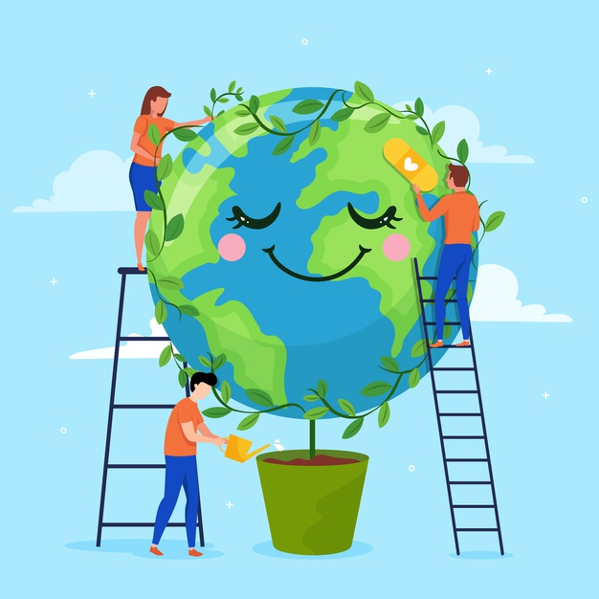
DZIEŃ ZIEMI 2021 22 kwietnia
Miejskie Przedsiębiorstwo Gospodarki Komunalnej Sp. z o.o. w Chełmie

Slide 2
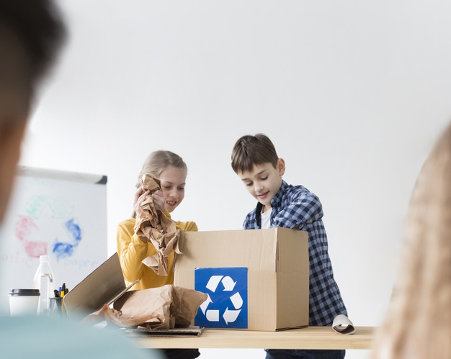
Dzień dobry! Przyjaciele Ziemi to My - dbamy o nią każdego dnia. Ziemia od zawsze była dla nas domem, dlatego musimy się o nią troszczyć. Jest ona naszym najcenniejszym skarbem. Dzisiaj przekonacie się w jaki sposób stać się Przyjacielem Ziemi.

Slide 3
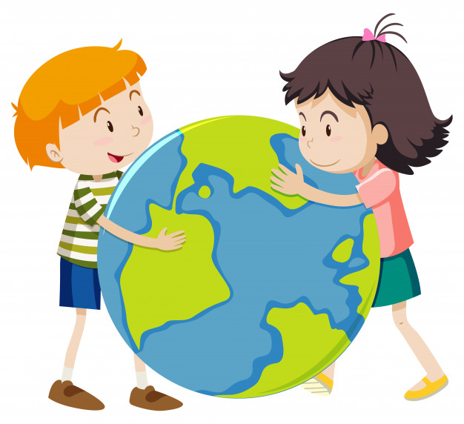
Ruszajcie z nami!
Zacznijmy naszą podróż.
Spójrz na następne slajdy - oto nasza planeta Ziemia oraz jej wspaniali mieszkańcy.

Slide 4
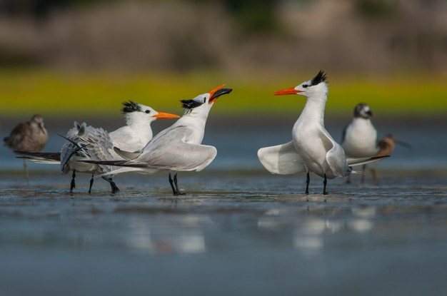
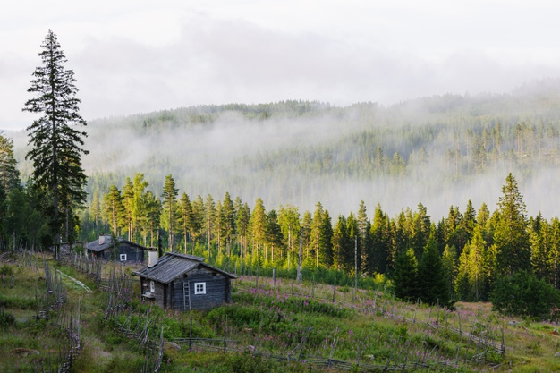

Slide 5
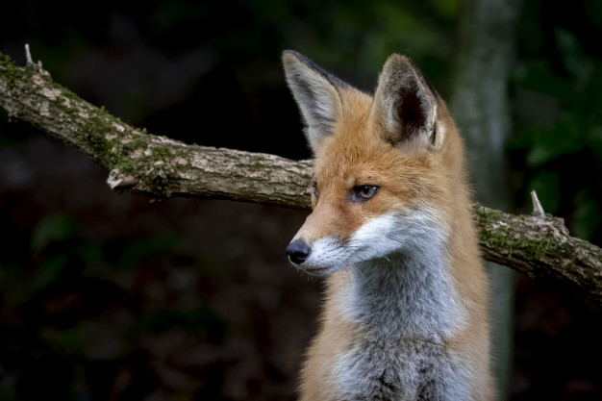
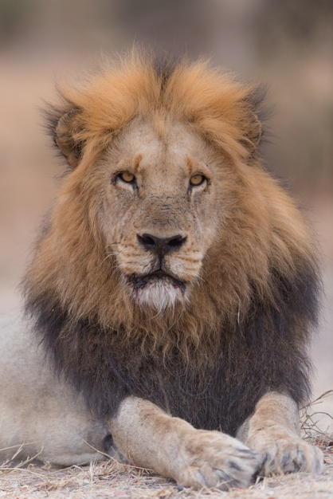
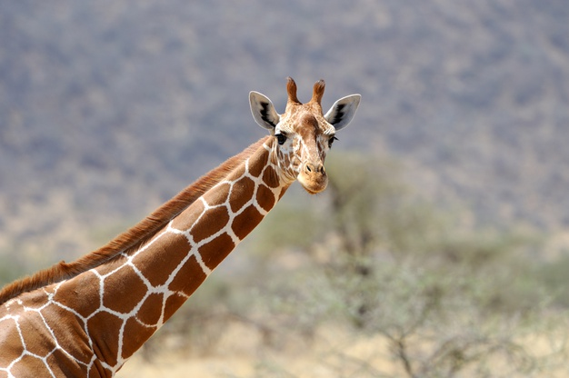

Slide 6
Piękne, prawda? Ziemia od długiego czasu ma pewne kłopoty. Jak myślicie, czego boi się Ziemia?

Slide 7
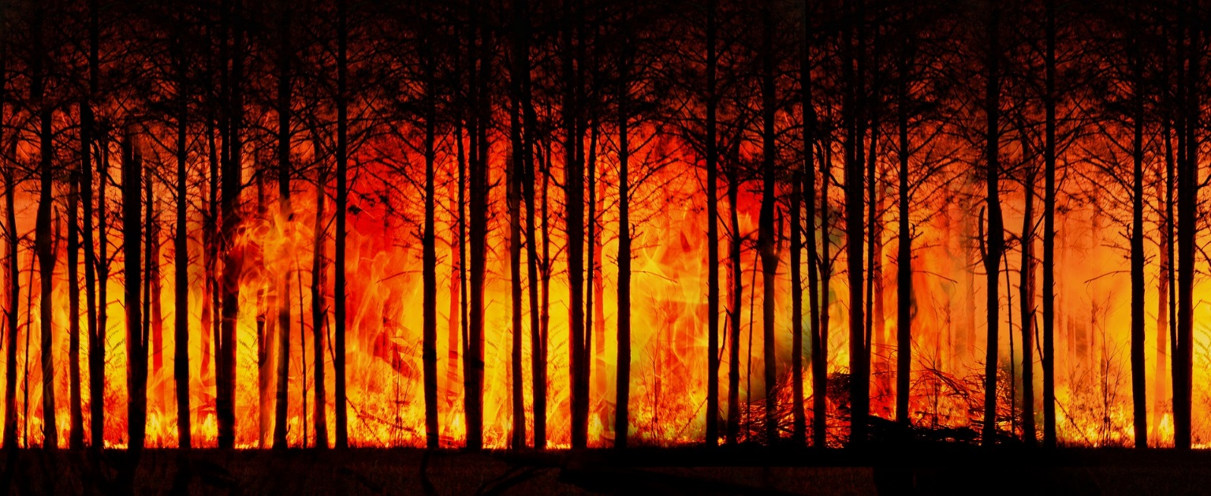
„Ratunku, gorąco!”
- krzyknęła Ziemia.
➢ Pożary buszu w Australii są zaliczane do jednych z największych w jej historii.
➢ Przyczyniły się do nich zmiany klimatu.
➢ Przez trwające miesiącami wielkie pożary spłonęło łącznie 12,5 miliona hektarów lasów, co odpowiada 1/3 powierzchni Polski.
Kiedy giną lasy - ginie źródło tlenu,
a także setki tysięcy zwierząt, które
zamieszkują te miejsca.
Bez tlenu - życie na Ziemi przestaje
istnieć.

Slide 8
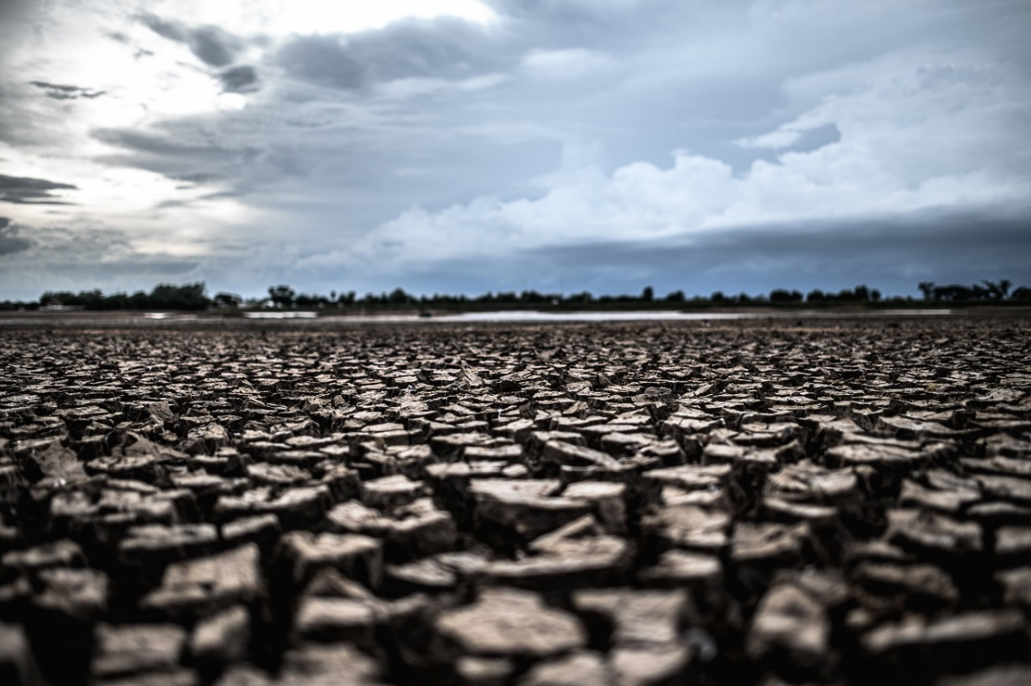
Oprócz pożarów, nasza piękna planeta musi mierzyć się także z suszą. ➢ Zmiana klimatu, zła gospodarka wodna, niszczenie rzek i mokradeł - to wszystko prowadzi do kryzysu. ➢ Ze względu na wysoką temperaturę i brak deszczu - wysychają rzeki. Gleba pozbawiona wody nie nadaje się do życia dla roślin i zwierząt.

Slide 9
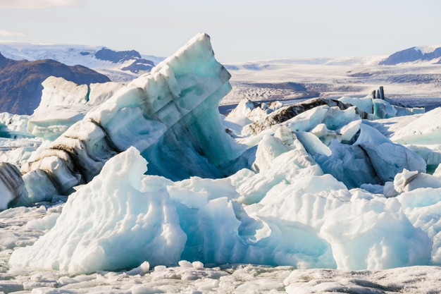
Topnienie lodowców
➢ Ich topnienie sprawia, że poziom wody w oceanach stale się podnosi i zalewa poszczególne lądy.
➢ Przez to, ludzie są zmuszeni do przemieszczania się i życia na coraz mniejszych powierzchniach.
➢ Topniejące lodowce to także zagrożenie dla wielu gatunków zwierząt, które żyją w oceanach.

Slide 10
Ty możesz pomóc Ziemi i zostać jej przyjacielem!

Slide 11
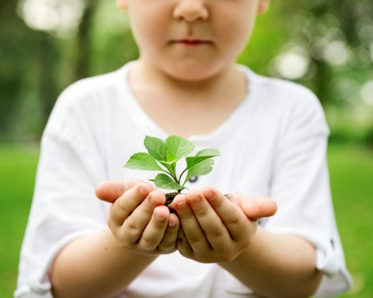
Nie masz pomysłu jak to zrobić? Pomogę Ci i przedstawię kilka sposobów!

Slide 12
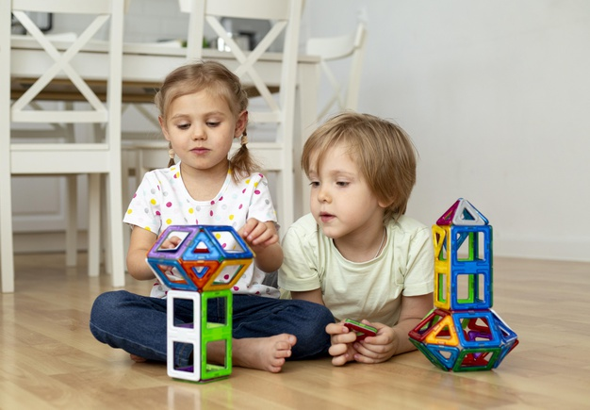
Jako dzieci możecie pomóc planecie na wiele różnych sposobów. Możecie więcej niż dorośli.
NIE WYRZUCAM ZABAWEK, ODDAJĘ JE INNYM

Slide 13
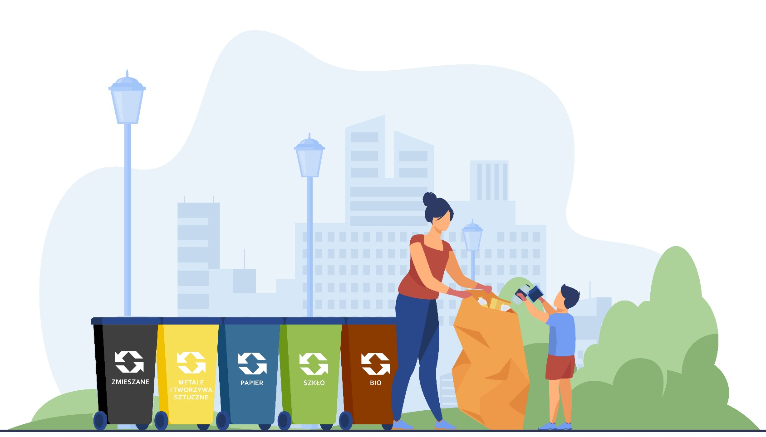
SAMODZIELNIE SORTUJĘ ŚMIECI (WIEM, ŻE WSZYSTKIE PLASTIKOWE BUTELKI TRAFIAJĄ DO ŻÓŁTEGO POJEMNIKA, NATOMIAST PAPIERY DO NIEBIESKIEGO)

Slide 14
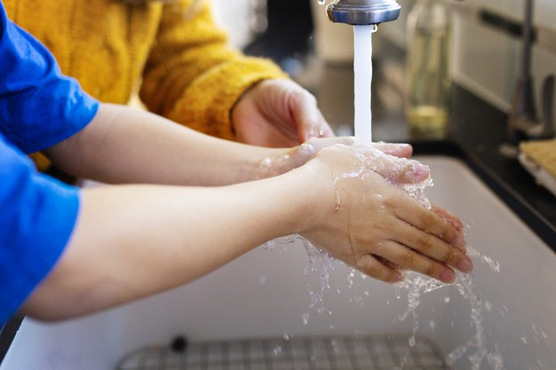
OSZCZĘDZAM WODĘ (GDY MYJĘ ZĘBY, ZAKRĘCAM WODĘ)

Slide 15
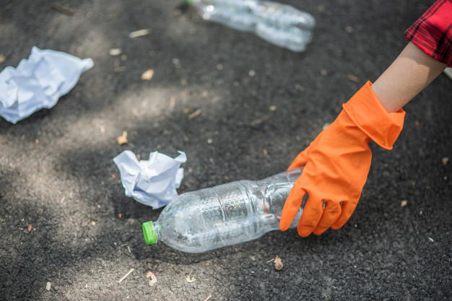
RAZ W TYGODNIU „TROPIĘ” ŚMIECI W OKOLICY (IDĄC NA SPACER Z RODZICAMI, ZABIERAM ZE SOBĄ RĘKAWICZKI I WORKI - RAZEM SPRZĄTAMY OKOLICĘ)

Slide 16
PAMIĘTAJ - GAŚ ŚWIATŁO GDY WYCHODZISZ Z POMIESZCZEŃ. W TEN SPOSÓB OSZCZĘDZASZ ENERGIĘ.

Slide 17
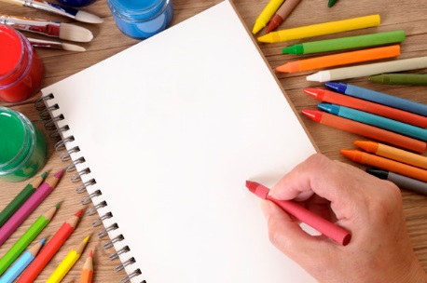
SZANUJĘ PAPIER (ZAWSZE ZAMALOWUJ CAŁĄ KARTKĘ Z DWÓCH STRON). POPROŚ RODZICÓW, ŻEBY POZWOLILI CI RYSOWAĆ NA STARYCH NOTATKACH)

Slide 18
NIEKTÓRE Z DOMOWYCH ODPADÓW, NADAJĄ SIĘ DO PONOWNEGO WYKORZYSTANIA. W DOBIE ZMIAN KLIMATYCZNYCH, NIE MUSIMY CHYBA TŁUMACZYĆ JAK WAŻNA JEST OCHRONA ZASOBÓW ZIEMI. NIE KUPUJCIE A UŻYWAJCIE PONOWNIE.

Slide 19
Prawidłowo SEGREGUJMY ODPADY. Wrzucajmy je do odpowiednich kontenerów.

Slide 20
Odtwórz filmik:

Slide 21
Zapytacie - jak właściwie segregować odpady? Gdzie to wrzucić? Pokażę Wam, że to wcale nie jest trudne!

Slide 22
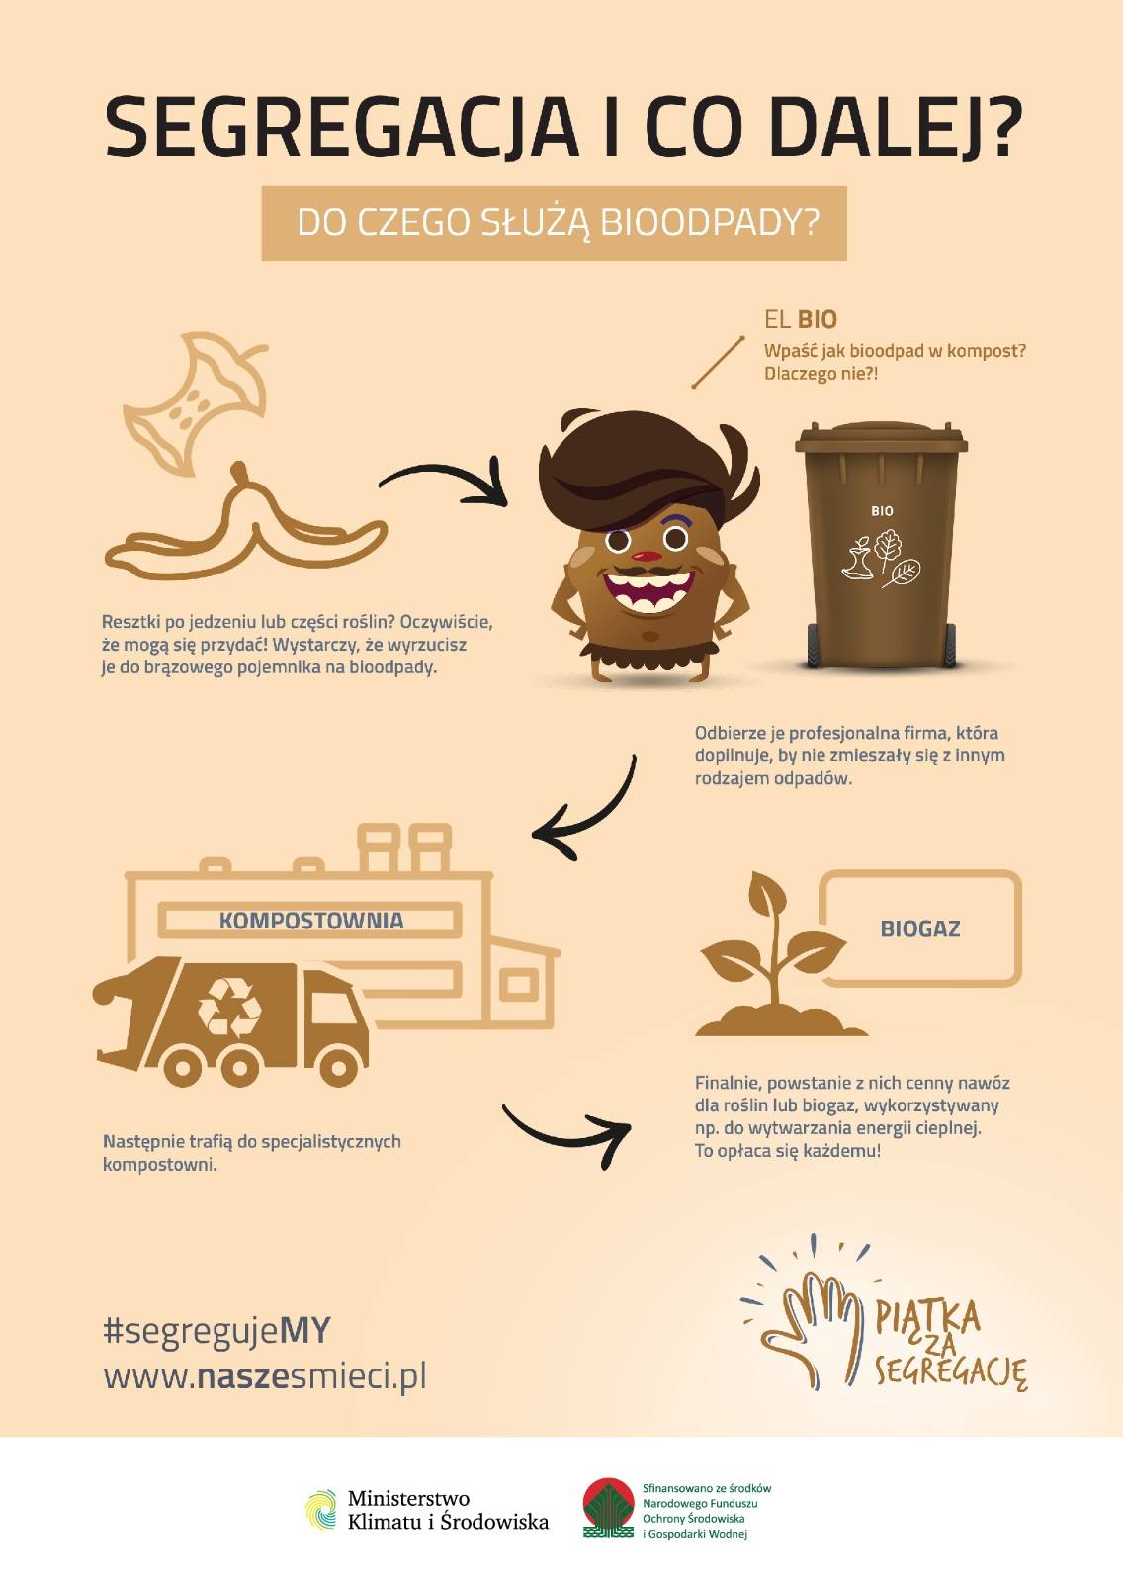
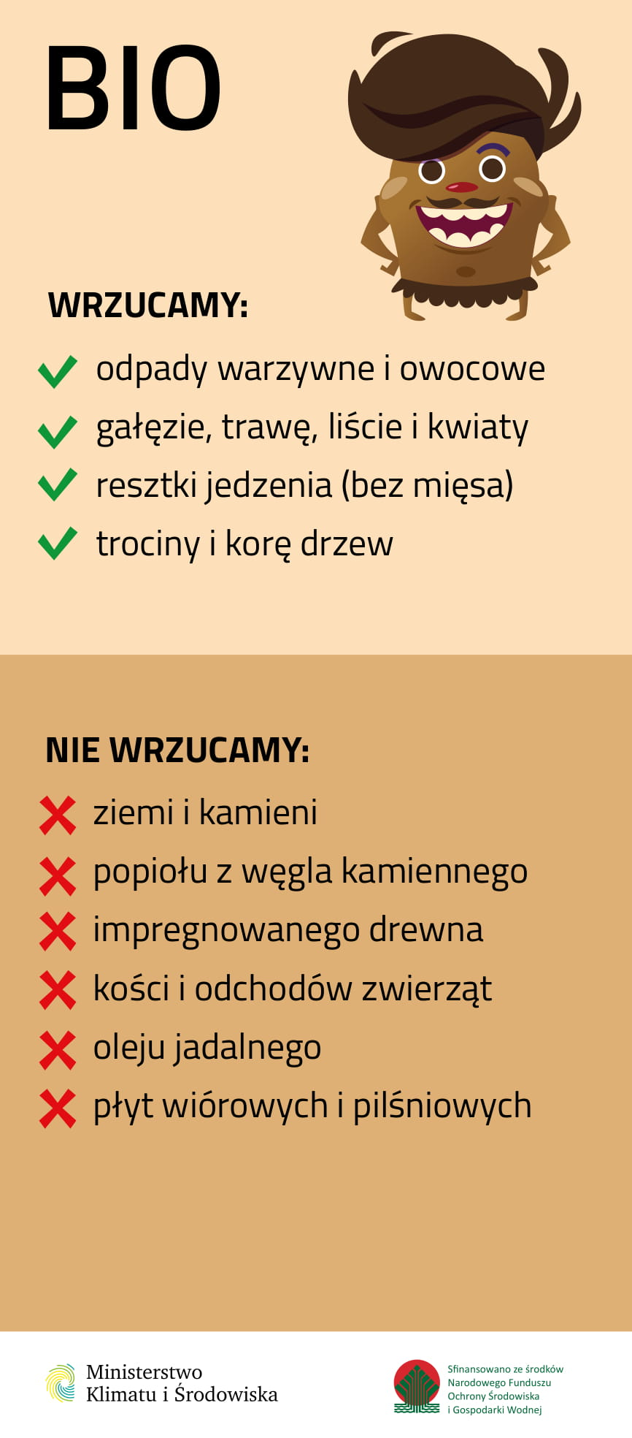

Slide 23
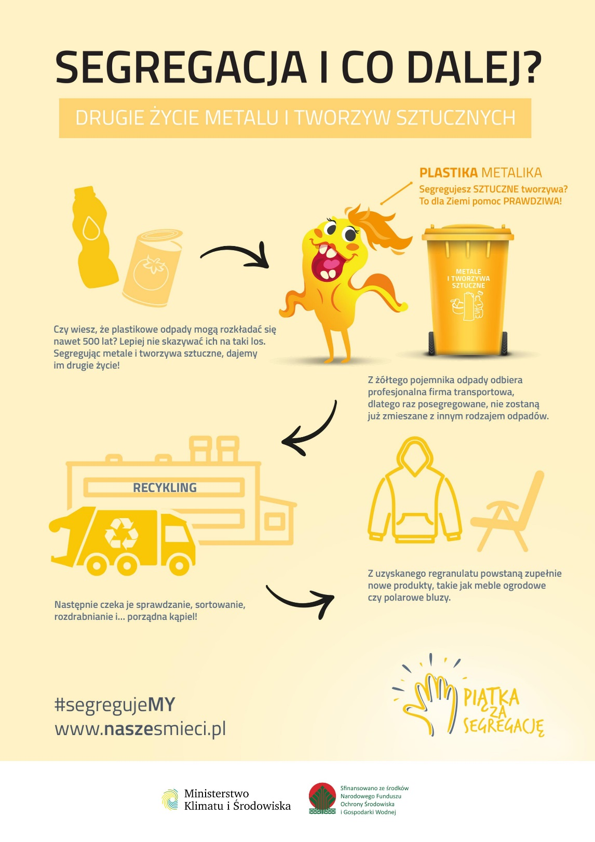
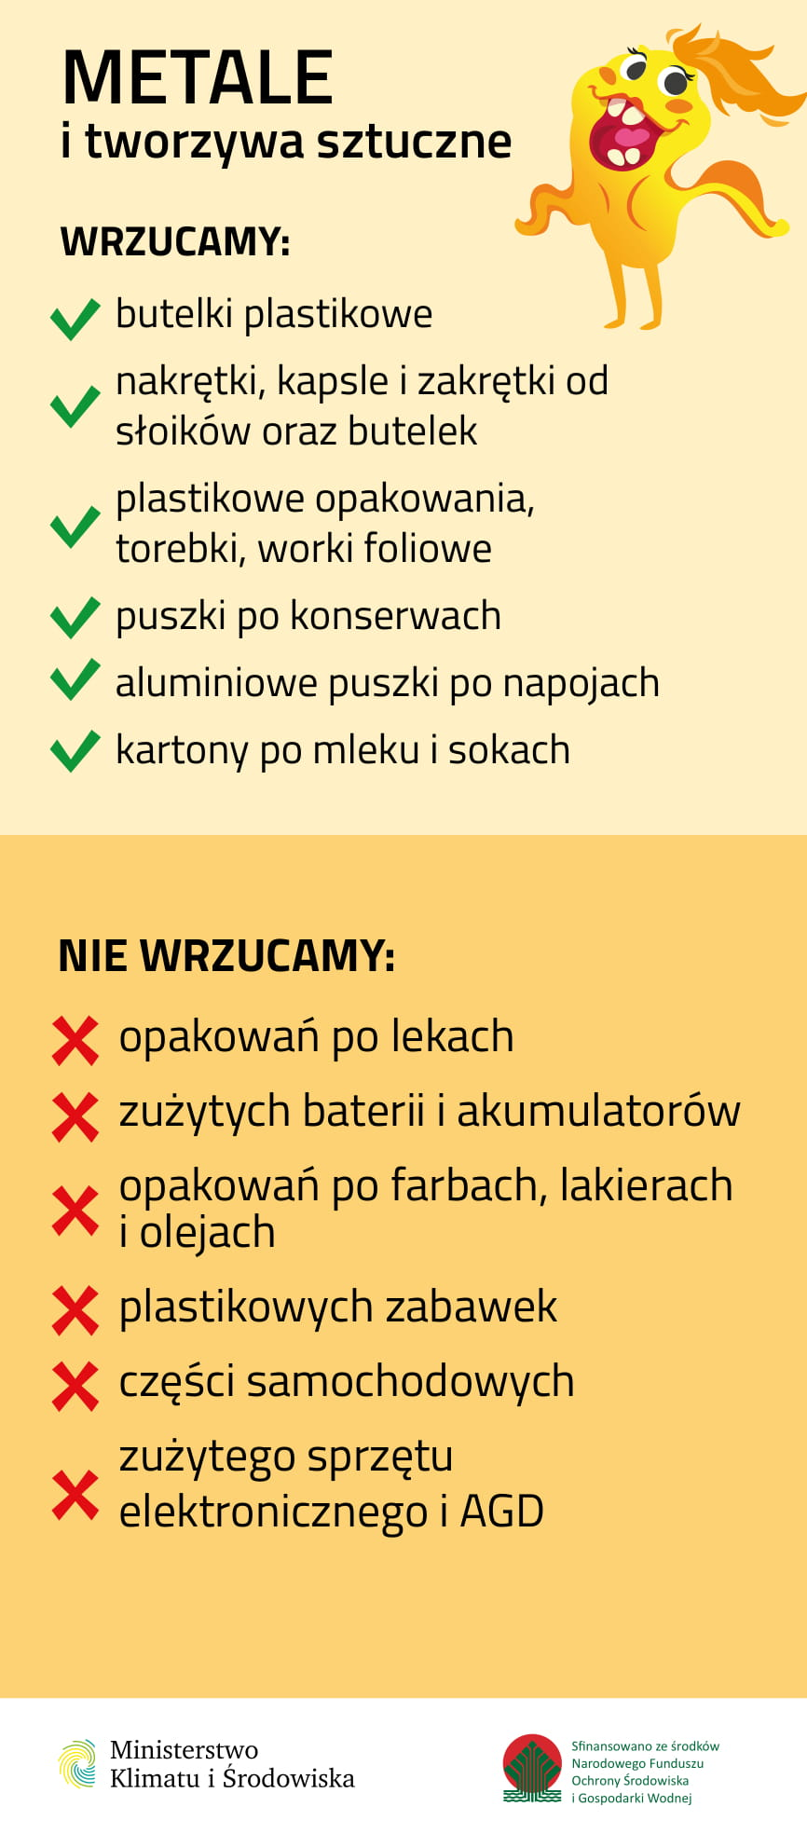

Slide 24
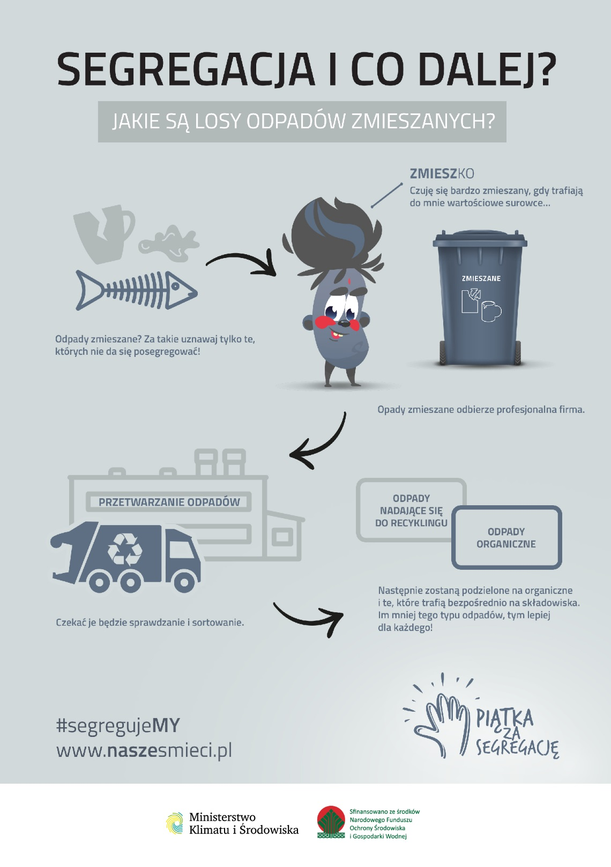
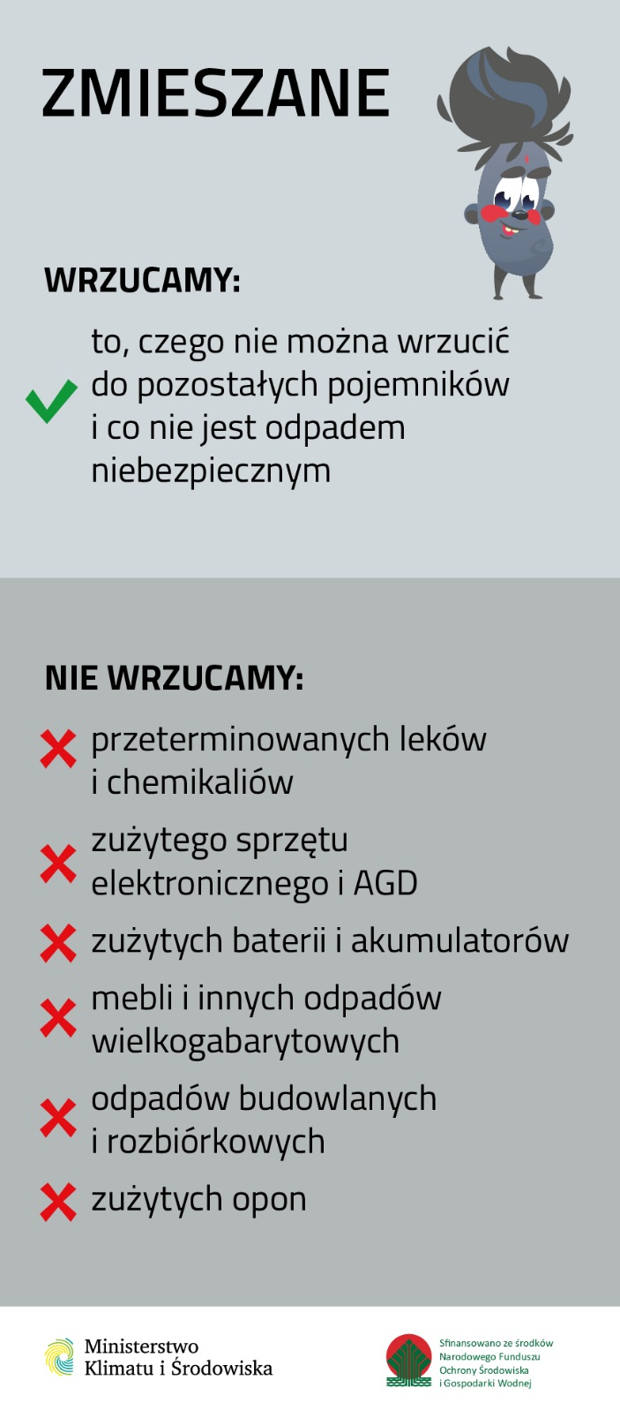

Slide 25
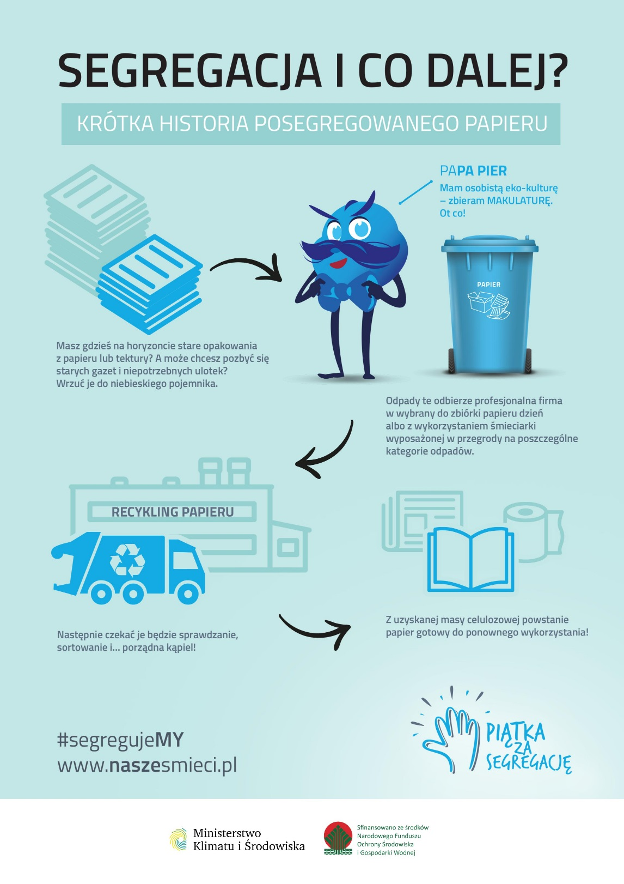
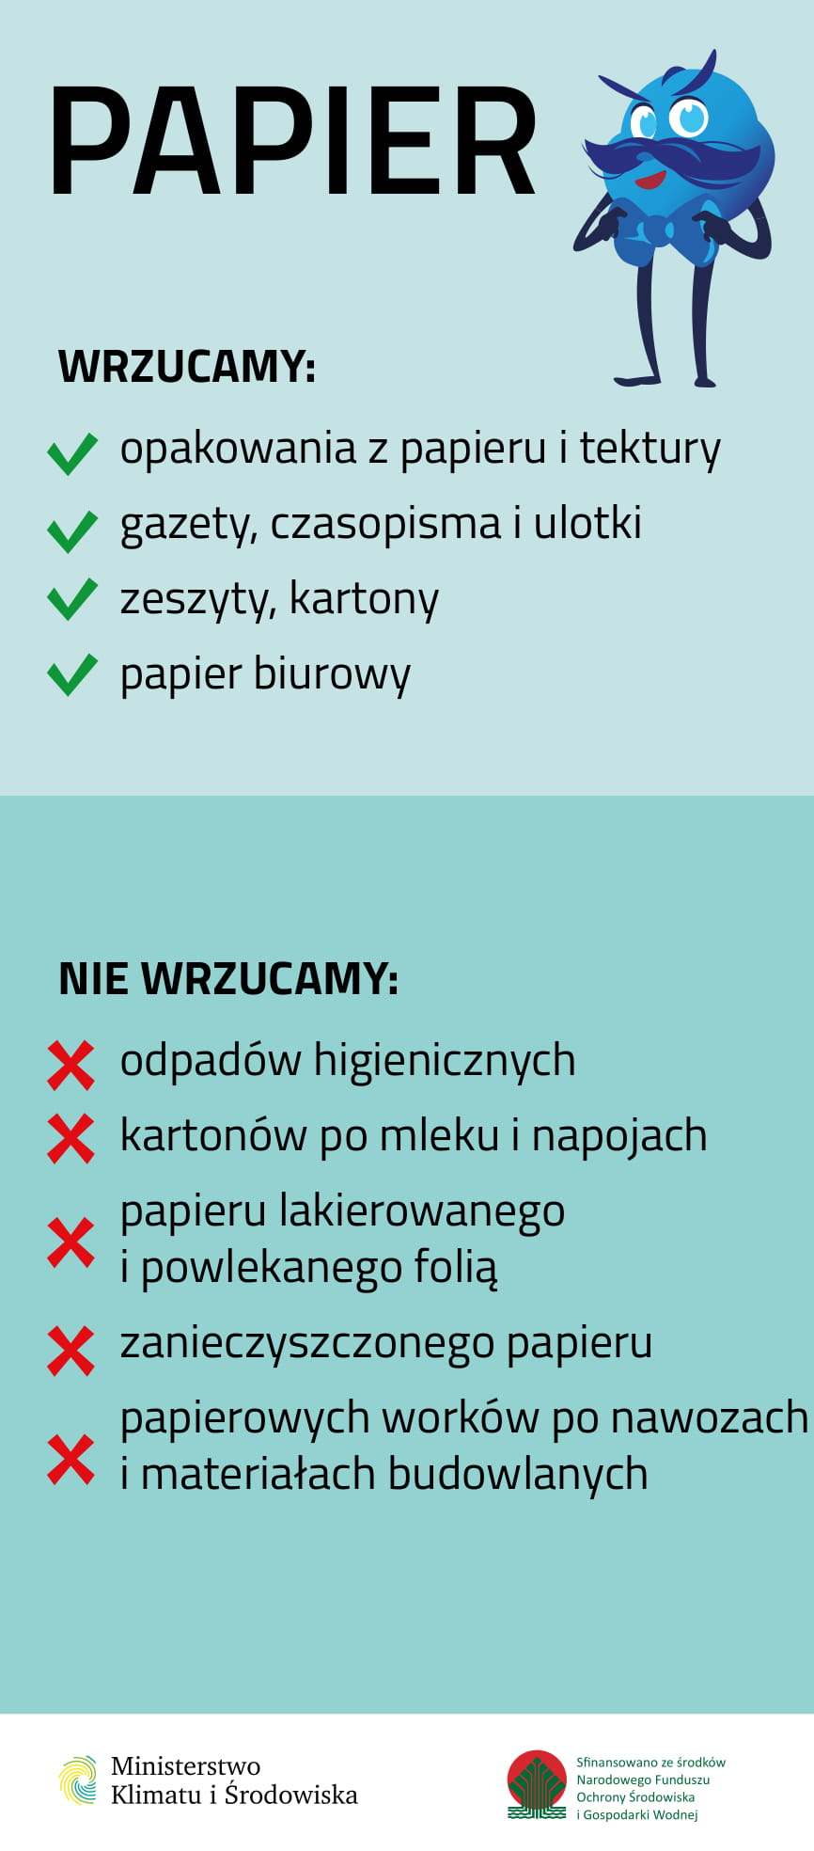

Slide 26
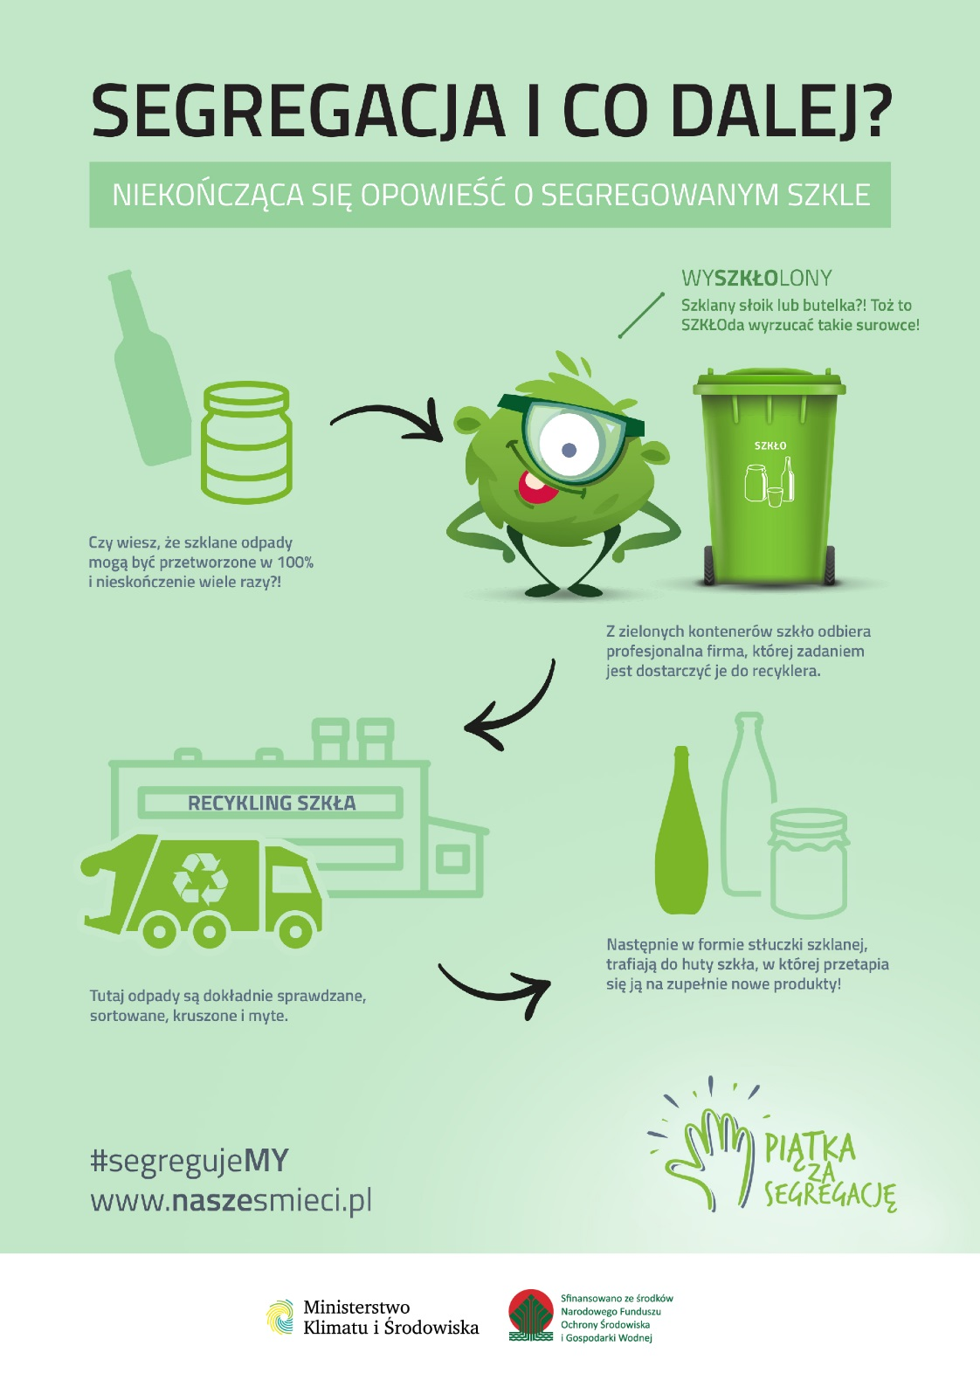
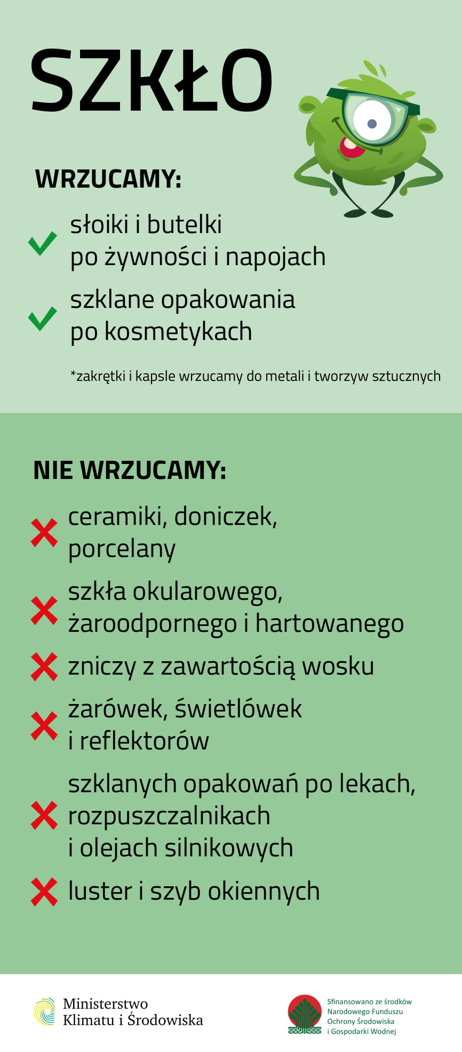

Slide 27
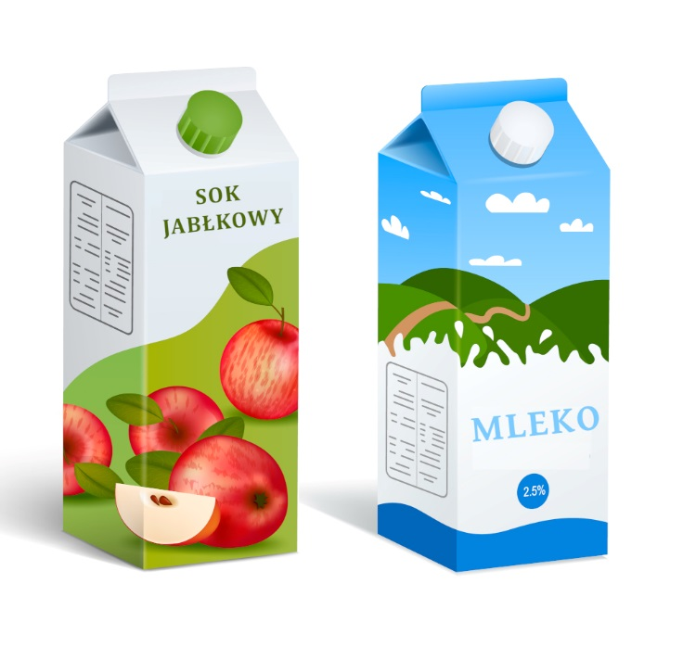
Wśród tylu odpadów zdarzają się takie, które sprawiają nam problemy i nie wiemy gdzie je wyrzucić. Opakowanie po mleku bądź soku powinno znaleźć się w żółtym pojemniku, gdyż jest tworzywem sztucznym złożonym z kilku materiałów.

Slide 28
Stare ubrania, których już nie używacie możecie wrzucić do kontenera na odzież. Jeśli ubrania są bardzo zniszczone - powinny trafić do kosza na odpady zmieszane.

Slide 29
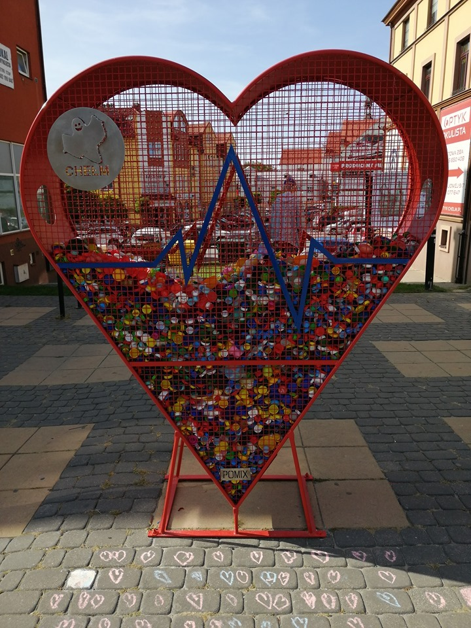
Każda plastikowa nakrętka ma dużą wartość. Są one produkowane z dobrej jakości plastiku, który jest od razu gotowy do przetworzenia. Recykling nakrętek jest prosty i tani, dzięki czemu surowiec możemy ponownie wykorzystać.
Zgromadzone przez Was nakrętki możecie umieszczać w koszach w kształcie serc, które znajdują się w kilku miejscach w naszym mieście.
Zgromadzone worki z nakrętkami przekazujemy dla osób potrzebujących. Dzięki tym akcjom pomagacie innym!

Slide 30
Jeśli w swoim codziennym życiu skorzystasz z tych rad - zostaniesz prawdziwym Przyjacielem Ziemi!

Slide 31
Bibliografia:
materiały - Ministerstwo Klimatu i Środowiska
źródło zdjęć: freepik.com
Prezentacja stworzona dla szkół podstawowych I PRZEDSZKOLI na terenie miasta Chełm.

